Slide 1


ỦY BAN NHÂN DÂN QUẬN LONG BIÊN
TRƯỜNG TIỂU HỌC ĐÔ THỊ VIỆT HƯNG
BÀI GIẢNG ĐIỆN TỬ
KHỐI 3
MÔN: TOÁN

Slide 2

·
·

Slide 3

Toán

Slide 4

·
CÙNG HỌC
·

Slide 5
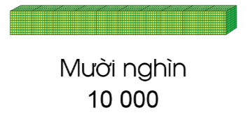
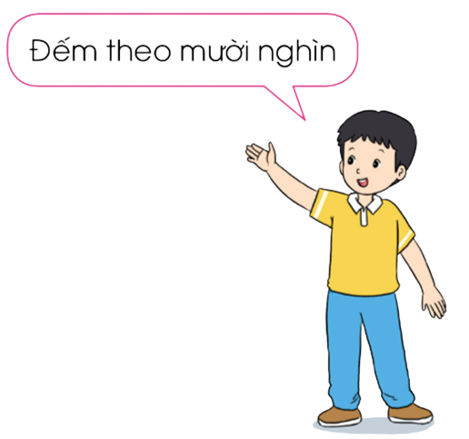
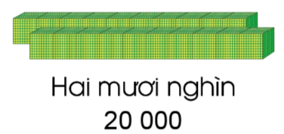
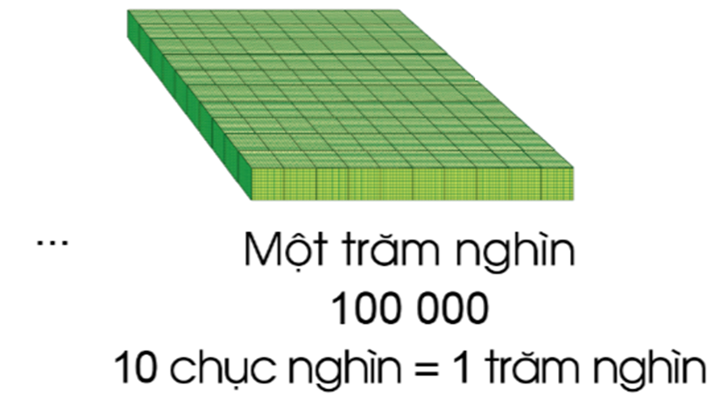
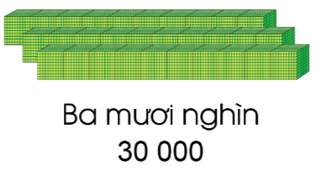

Slide 6



Em có nhận xét gì về đặc điểm của dãy số trên?
Dãy số tròn chục nghìn có 5 chữ số có đặc điểm tận cùng là 4 chữ số 0.
VD: Số 10 000 có năm chữ số, trong đó có bốn chữ số 0, số 1 trăm nghìn là số có sáu chữ số, trong đó có năm chữ số 0.

Slide 7
2 số tròn chục nghìn liền nhau hơn kém nhau bao nhiêu đơn vị?
10 000

Slide 8
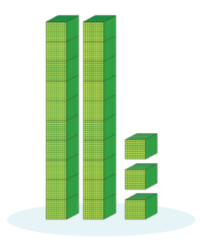
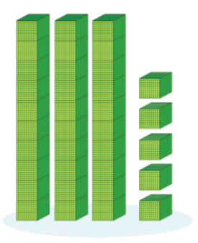



Slide 9

·
·

Slide 10
1
a) Viết các số sau: mười hai nghìn, năm mươi mốt nghìn, tám mươi lăm nghìn, ba mươi chín nghìn, hai mươi tư nghìn, một trăm nghìn.
Mười hai nghìn:
12 000
Ba mươi chín nghìn:
39 000
Năm mươi mốt nghìn:
51 000
Hai mươi tư nghìn:
24 000
Tám mươi lăm nghìn:
85 000
Một trăm nghìn:
100 000

Slide 11
1
b) Đọc các số sau: 72 000, 14 000, 36 000, 45 000, 88 000, 91 000.
72 000:
Bảy mươi hai nghìn
14 000:
Mười bốn nghìn
36 000:
Ba mươi sáu nghìn
45 000:
Bốn mươi lăm nghìn
88 000:
Tám mươi tám nghìn
91 000:
Chín mươi mốt nghìn

Slide 12
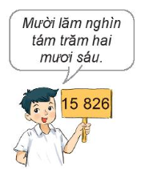
3
Viết số rồi đọc số, biết số đó gồm:
a) 1 chục nghìn, 5 nghìn, 8 trăm, 2 chục và 6 đơn vị
b) 3 chục nghìn, 2 nghìn, 0 trăm, 4 chục và 3 đơn vị
c) 6 chục nghìn, 6 nghìn, 4 trăm, 0 chục và 1 đơn vị
d) 2 chục nghìn, 7 nghìn, 3 trăm, 4 chục và 0 đơn vị

Slide 13

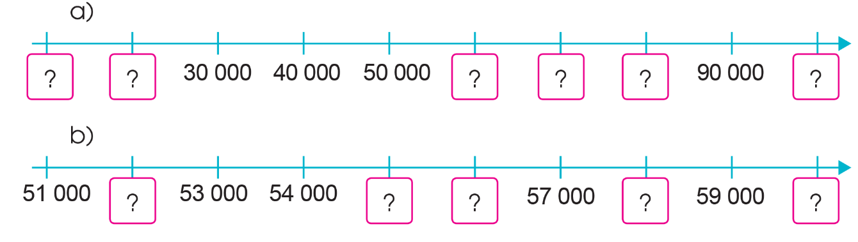
60 000
70 000
80 000
100 000
10 000
10 000
52 000
55 000
56 000
58 000
60 000
1 000

Slide 14
DẶN DÒ
- Xem lại bài học hôm nay
Chuẩn bị: bài học tiếp theo

Slide 15


